Slide 1

แนวปฏิบัติเกี่ยวกับการเบิกค่าใช้จ่ายในโครงการ

Slide 2
แนวปฏิบัติเกี่ยวกับการเบิกค่าใช้จ่ายในโครงการ
1
การเขียนโครงการ
2
การยืมเงินของคณะ เพื่อใช้จ่ายในโครงการ
3
การเบิกเงินจากโครงการ (กรณีไม่ได้ยืมเงิน)
4
ปัญหา และอุปสรรค

Slide 3
1. สิ่งสำคัญสำหรับการเขียนโครงการ
- ควรระบุวันที่จัดโครงการและสถานที่จัดโครงการให้ชัดเจน
- ควรระบุงบประมาณที่ใช้จ่าย และแหล่งเงินที่จะเบิกให้ชัดเจน
- ควรจัดทำกำหนดการให้สอดคล้องกับงบประมาณที่ตั้งไว้
- ควรขออนุมัติจัดโครงการ ก่อนการจัดโครงการภายใน 20 วัน

Slide 4
2. การยืมเงินของคณะใช้จ่ายในโครงการ
ขั้นตอนการยืมเงิน
1
2
3
จัดทำสัญญายืมเงินจำนวน
3 ฉบับ (อาจารย์ หรือเจ้าหน้าที่
ผู้รับผิดชอบโครงการสามารถ
ยืมเงินได้เท่านั้น)
แนบสำเนาการขออนุมัติจัด
โครงการที่ได้รับอนุมัติ พร้อม
รับรองสำเนาถูกต้อง
นำเอกสาร ในข้อ 1 และ 2 ส่งที่
งานการเงิน ก่อนการดำเนินโครงการ 15 วัน และงานการเงิน
จะจ่ายเงินยืม ภายใน 10 วัน ก่อนการดำเนินโครงการ

Slide 5
3. การเบิกเงินโครงการ (กรณีไม่ได้ยืมเงินของคณะ)
รวมระยะประมาณเวลา 20 วัน
ดำเนินการจ่ายเช็คตามฎีกาได้รับการอนุมัติ
ระยะเวลาในการดำเนินงานประมาณ 3 วัน
เสนอกองคลังตรวจสอบและอนุมัติฎีกา
ระยะเวลาในการดำเนินงานไม่เกิน 14 วัน
จัดทำฎีกาตามระบบบัญชี 3 มิติ
ระยะเวลาในการดำเนินงานประมาณ 2 วัน
การรับเรื่องเสนอคณบดีอนุมัติ
ระยะเวลาในการดำเนินงานประมาณ 1 วัน

Slide 6
เอกสารที่ใช้สำหรับการเบิกเงินโครงการ
จัดทำบันทึกเบิกเงิน ค่าตอบแทนวิทยากร
เอกสารการเบิกเงินค่าตอบแทนวิยากร
แนบใบสำคัญรับเงินค่าตอบแทนวิทยากร พร้อม
หนังสือเชิญวิทยากร
แนบบันทึกขออนุมัติจัดโครงการพร้อมรับรอง
สำเนาถูกต้อง

Slide 7
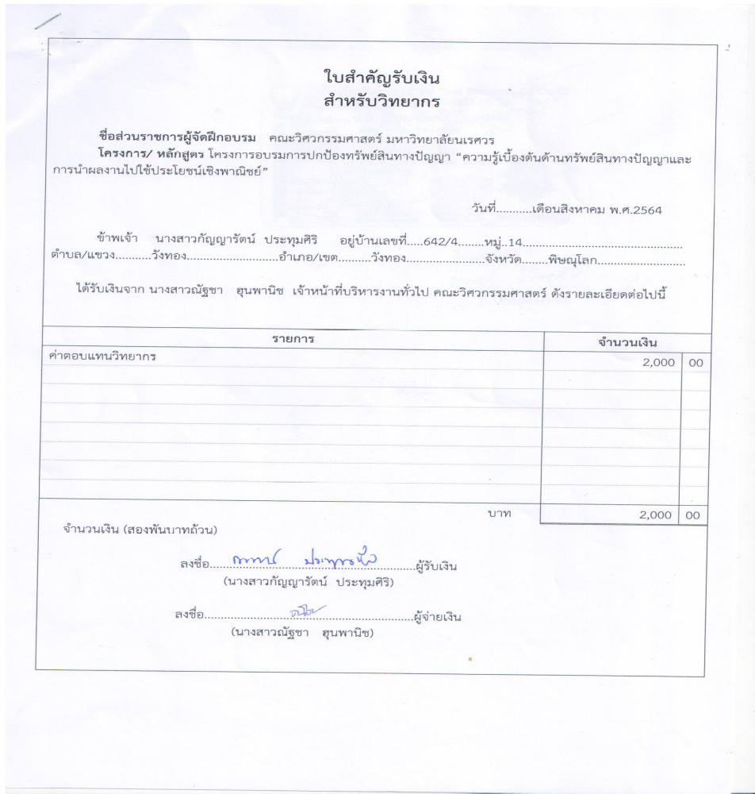
ตัวอย่างใบสำคัญรับเงินค่าตอบแทนวิทยากร

Slide 8
เอกสารที่ใช้สำหรับการเบิกเงินโครงการ
จัดทำบันทึกเบิกเงิน ค่าอาหาร หรืออาหารว่าง
เอกสารการเบิกเงินค่าอาหาร และอาหารว่าง
แนบใบเสร็จรับเงิน/ใบสำคัญรับเงิน ค่าอาหาร หรือ
อาหารว่าง (พร้อมใบเซ็นชื่อผู้เข้าร่วมโครงการ)
แนบบันทึกขออนุมัติจัดโครงการพร้อมรับรอง
สำเนาถูกต้อง

Slide 9
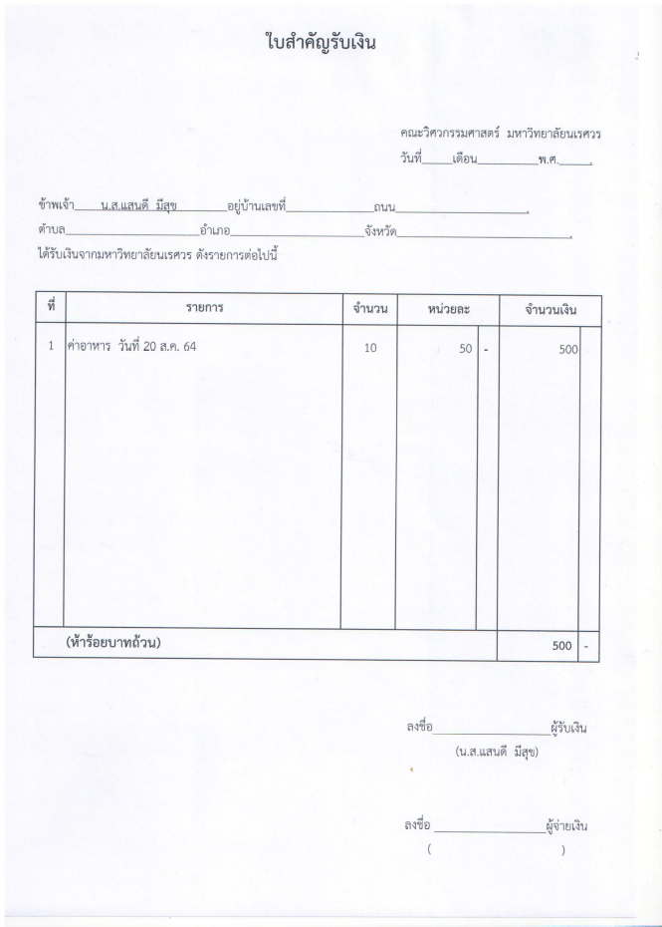
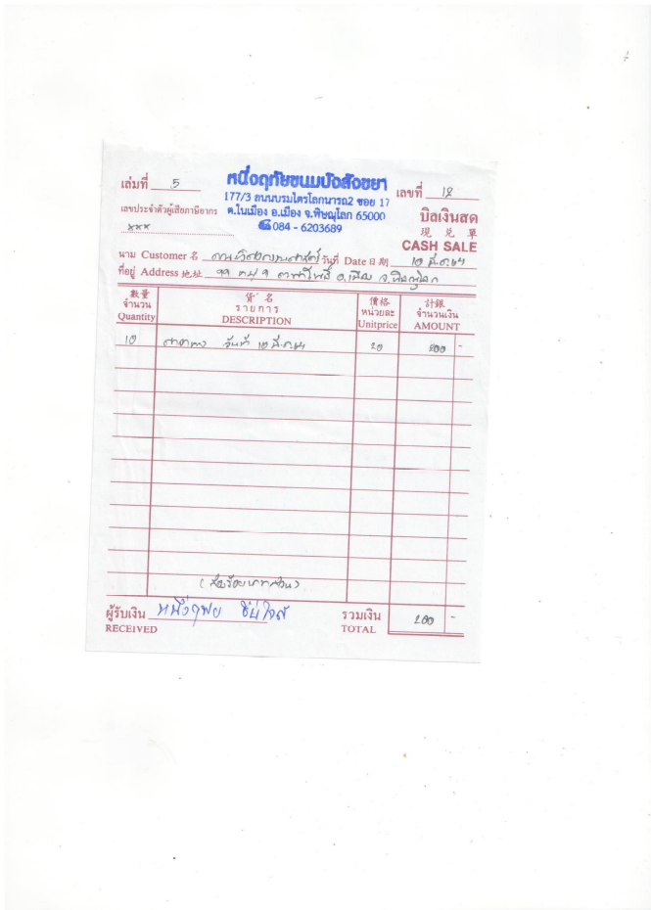
ตัวอย่างใบเสร็จรับเงินและใบสำคัญรับเงินเบิกค่าอาหาร

Slide 10
4. ปัญหา และอุปสรรค
1.
ใบสำคัญรับเงินต้องแนบสำเนาบัตรประชาชน และใบสำคัญรับเงิน/ใบเสร็จรับเงินควรระบุรายละเอียดให้ครบถ้วน
2.
ผู้เข้าร่วมโครงการ ไม่เซ็นชื่อเข้าร่วมโครงการแยกเป็นแต่ละวัน
3.
จัดทำสัญญายืมเงินล่าช้ากว่า 15 วัน ทำให้ไม่สามารถยืนเงินจากคณะเป็นค่าใช้จ่ายในการจัดโครงการ

Slide 11
Thank You !

